Slide 1

运 放 应 用 (二)
——精密整流电路、波形发生器

Slide 2
实验目的
学习集成运放精密整流电路的构成和原理，从而进一步了解运放的多种应用；
掌握用集成运放构成方波发生器；
了解矩形波发生器的调整和主要性能指标的测试方法；

Slide 3
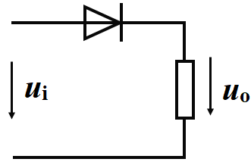
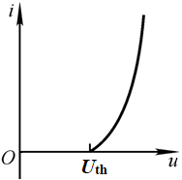
实验原理
一、精密整流电路
若u_{i}<U_{th}，则u_{o}=0
把二极管置于运放的负反馈环路中，可以克服普通二极管导通电压的影响，提高非线性电路的精度。

Slide 4
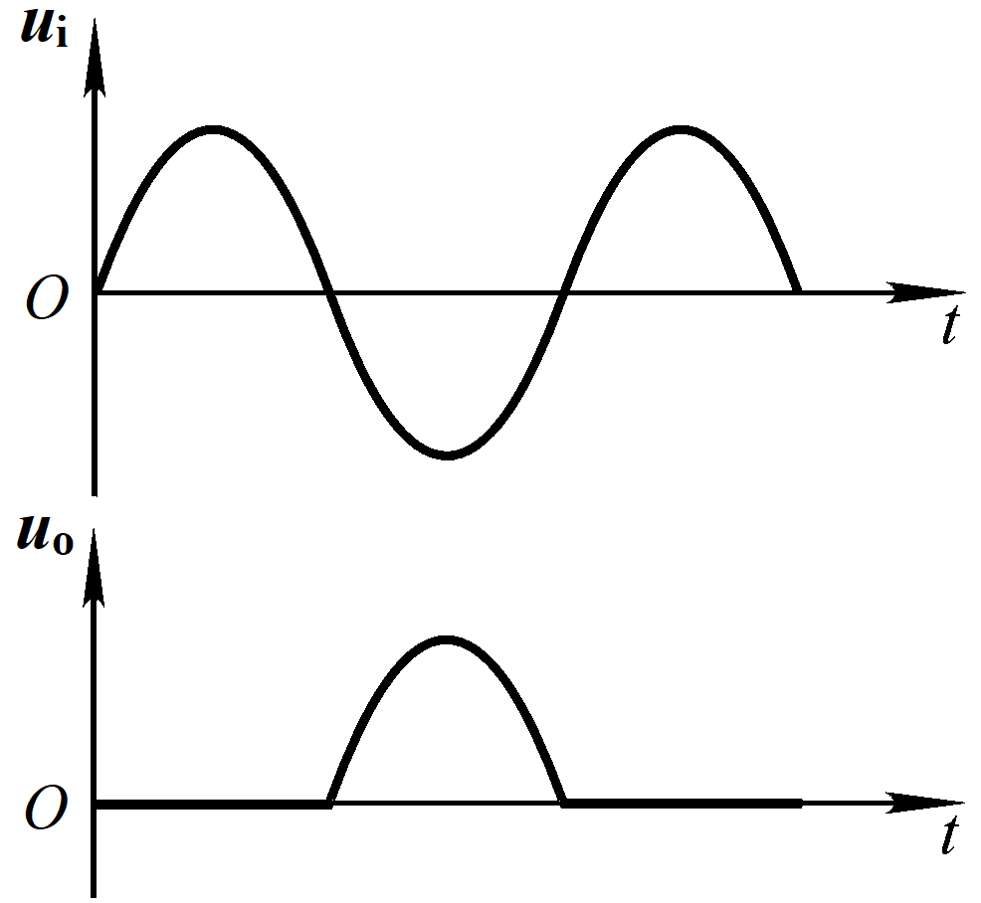
1、精密半波整流电路（1）
u_{o}′
（R₁=R₂ ）
u_{i}>0，D₁导通，D₂截止，u_{o}=0
u_{i}<0，D₁截止，D₂导通，u_{o}= -u_{i}

Slide 5
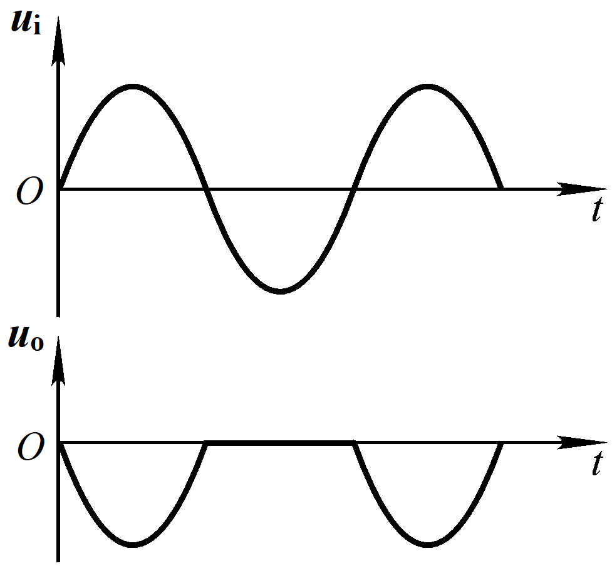
1、精密半波整流电路（2）
u_{o}′
（R₁=R₂ ）
u_{i}>0，D₁截止，D₂导通，u_{o}= -u_{i}
u_{i}<0，D₁导通，D₂截止，u_{o}=0

Slide 6
2、精密全波整流电路（1）
A₁
A₂
（R₁=R₂ ）
u_{i}>0，D₁截止，D₂导通，u_{o1}= -u_{i} ，若2R₃=R₄=R₅，u_{o}= u_{i}
u_{i}<0，D₁导通，D₂截止，u_{o1}=0 ，u_{o}= -u_{i}

Slide 7
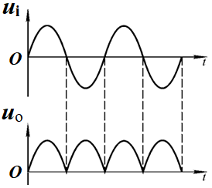
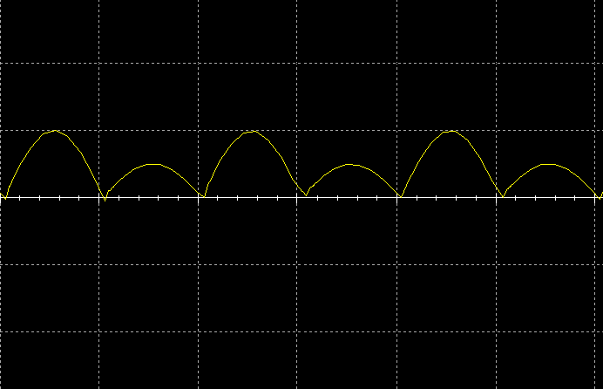
2、精密全波整流电路（1）（续）
整流的精度主要是电阻 的匹配精度，电路中使用电位器可解决电阻匹配精度不够的问题。

Slide 8
2、精密全波整流电路（2）
A₁
u_{o1}
A₂
u_{i}>0，D₁导通，D₂截止，u_{o1}= u_{i}

Slide 9
2、精密全波整流电路（续）
A₁
u_{o1}
A₂
u_{i}<0，D₁截止，D₂导通，
当R₄=2R₁=2R₂=2R₃时，u_{o}=3u_{i} - 4u_{i} = - u_{i}

Slide 10
二、波形发生器
在实用电路中除了常见的正弦波外，还有矩形波、三角波、锯齿波和阶梯波等。
矩形波发生电路时其它非正弦发生电路的基础，如方波加在积分运算电路的输入端，则输出就获得三角波。
矩形波电压只有高电平和低电平两种状态，所以电压比较器是它的重要组成部分。

Slide 11
电压比较器
用于比较两个电压的大小，集成运放大多工作在非线性区。
输入电压是模拟信号；
输出电压表示比较的结果，只有高电平和低电平两种情况；
阈值（转折）电压是使输出产生跃变的输入电压。

Slide 12
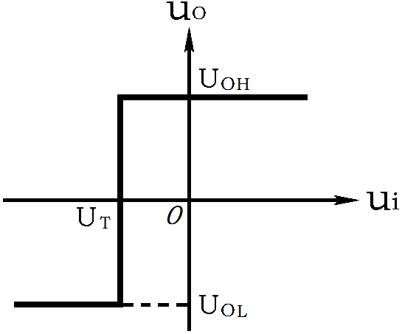
比较器电压传输特性的三个要素：
（1）输出高电平U_{OH}和输出低电平U_{OL}
(决定于限幅电路)
（2）阈值电压U_{T}
(令u_{N} = u_{P} ，求出u_{i}就是阈值电压)
（3）输入电压经过阈值电压时输出电压跃变的方向
(u_{i}等于 U_{T}时的u_{o}的跃变方向决定于u_{i}作用于同相还是反相输入端)
u_{o}=f(u_{i})

Slide 13
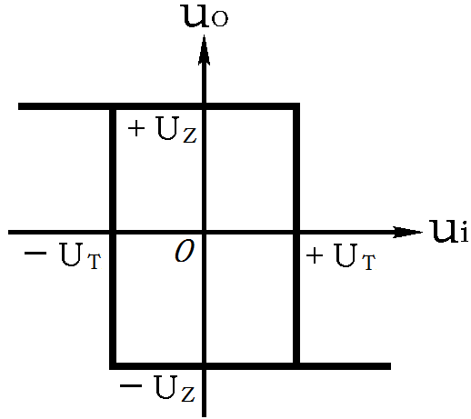
1.滞回比较器
N
P
D_{Z}
设u_{i}＜－U_{T}，则 u_{N}＜ u_{P}， u_{o}＝+ U_{Z}。此时u_{P}＝ +U_{T}，增大 u_{i}，直至+U_{T}，再增大， u_{o}才从+ U_{Z}跃变为－ U_{Z。}
令u_{N} = u_{P} ，求出u_{i}就是阈值电压：
设 u_{i}＞+ U_{T}，则 u_{N}＞ u_{P}， u_{o}＝－U_{Z}。此时u_{P}＝ －U_{T}，减小 u_{i}，直至－U_{T}，再减小， u_{o}才从－U_{Z}跃变为+ U_{Z。}

Slide 14
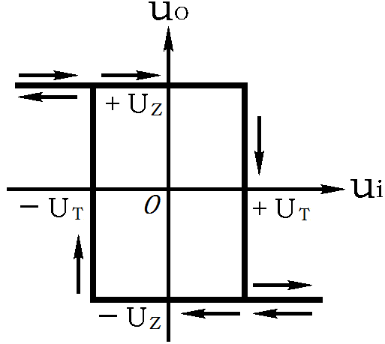
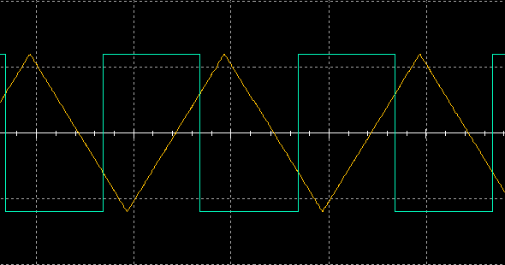
1.滞回比较器（续）
D_{Z}
回差电压：⊿U= +U_{T}－(－U_{T})
+U_{T}
－U_{T}

Slide 15
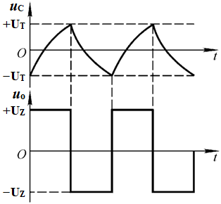
2.方波发生器
由滞回比较器和RC电路组成。
D_{Z}
设某一时刻 u_{o}＝ +U_{Z}，则u_{P}＝+U_{T} ，C 充电，使 u_{C}上升，当u_{C} 上升到+U_{T}， u_{o}从+U_{Z}跃变为－U_{Z}， u_{P}＝－U_{T} 。
电容C 放电，使u_{C}下降，当u_{C}下降到－U_{T}， u_{o}从－U_{Z}跃变为 +U_{Z}， u_{P} ＝ +U_{T} 。电容C 充电……

Slide 16
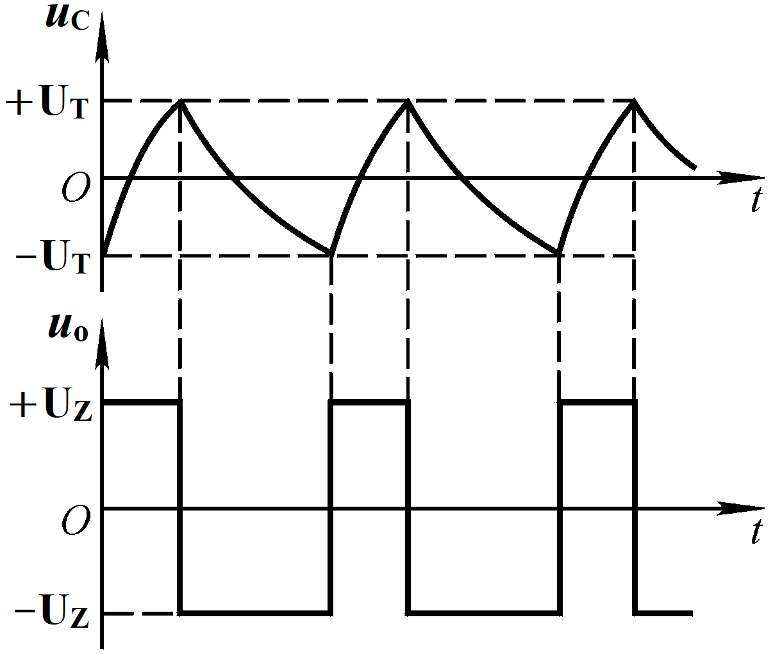
3.矩形波发生器
D_{Z}
T₁
T₂
当u_{o}=+U_{Z}时，通过R_{W1}、D₁和R_{f}对电容C正向充电，τ₁≈ (R_{W1}+R_{f})C
当u_{o}=-U_{Z}时，通过R_{W2}、D₂和R_{f}对电容C反向充电，τ₂≈ (R_{W2}+R_{f})C

Slide 17
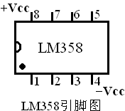
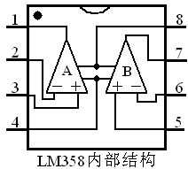
LM358
直流电源
CH2
CH1
-
+
-
+
±VCC = ± 9V
-Vcc
GND
+Vcc

Slide 18
实验内容
1.精密半波整流电路（1）
按图连接电路，输入f=1KHz，峰值为1.5V的正弦波， R₁=R₂=10KΩ ，用示波器观察记录输入、输出波形。

Slide 19
2.精密半波整流电路（2）
按图连接电路，输入f=1KHz，峰值为1.5V的正弦波， R₁=R₂=10KΩ ，用示波器观察记录输入、输出波形。

Slide 20
3.精密全波整流电路
按图连接电路，输入f=1KHz，峰值为1.5V的正弦波， R₁=R₂=10KΩ ，R₃= 1KΩ ，R₅= 2KΩ ，R₄为10KΩ 电位器，用示波器观察记录输入、输出波形并记录R₄的值。

Slide 21
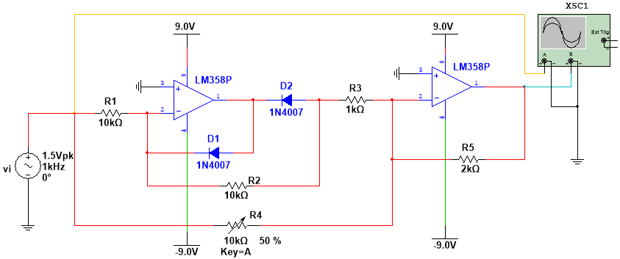
3.精密全波整流电路（续）

Slide 22
4.滞回比较器
按上图连接电路 ，输入f=10Hz，峰值为6V的三角波，观察并记录输入、输出波形以及(电压传输特性曲线)。（R₁=R_{F}=10KΩ ，R₂=1KΩ ， D_{Z}为两只1N4734A（或2DW231））

Slide 23
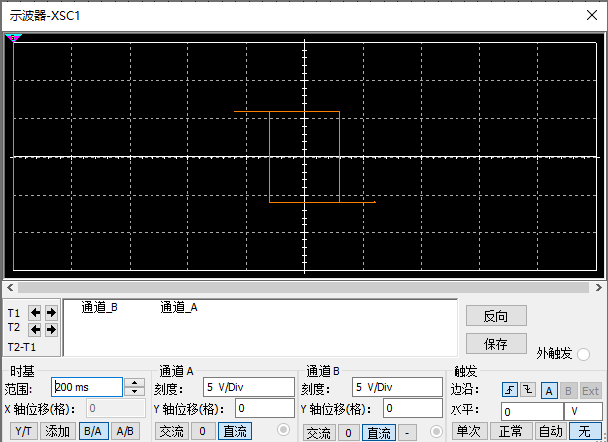
4.滞回比较器（续）
u_{o}
+U_{T}
u_{i}
-U_{T}

Slide 24
5.方波发生器
按下图连接电路，观察记录u_{C}和u_{o}的波形图，并测量其幅值及频率。（R₁=R_{F}=10KΩ ， R₂=1KΩ ， R_{f}=20KΩ ，C=0.1µF，D_{Z}为两只1N4734A（或2DW231））
D_{Z}

Slide 25
6.矩形波发生器（选做）
按上图连接电路，调节R_{W}，使R_{W}分别位于30%和80%时，观察记录u_{C}和u_{O}的波形图，测量其幅值和T₁，T₂并计算频率。（R₁=R_{F}=10KΩ，R₂=1KΩ ，R_{f}=20KΩ ，R_{W}为100KΩ电位器，C=0.01µF，D_{Z}为两只1N4734A（2DW231））

Slide 26
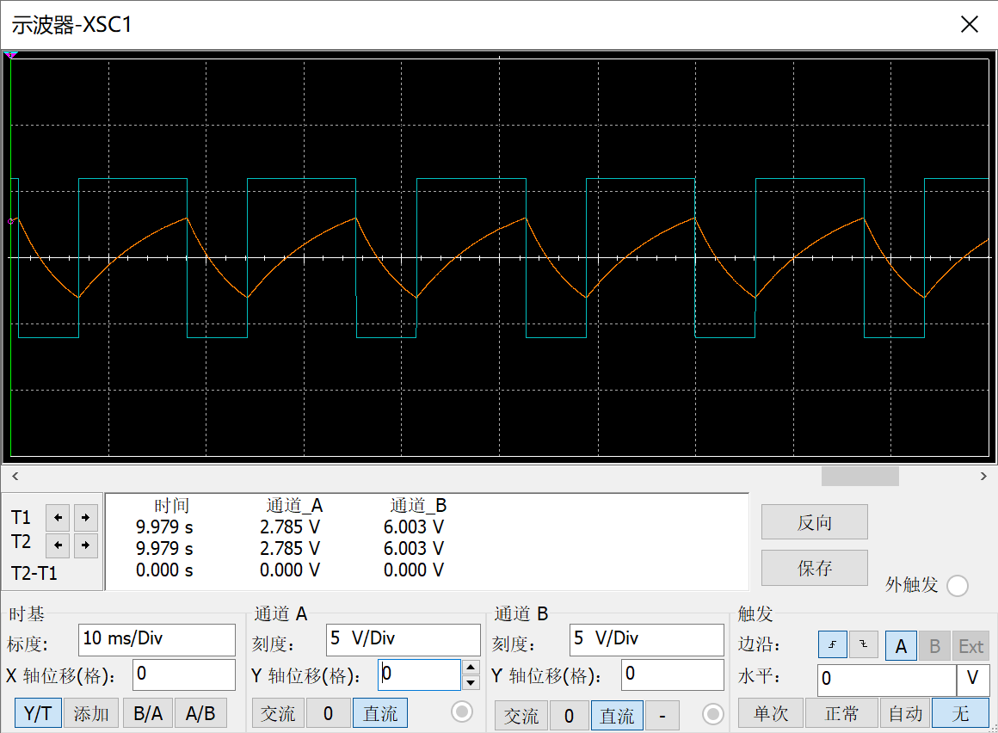
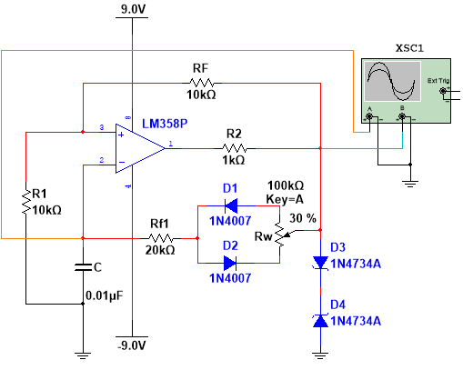
6.矩形波发生器（续）（选做）
T₁
T₂

Slide 27
实验思考题
1. 为什么称精密整流为“精密”？
2. 在滞回比较器中， R_{F}大小对滞回曲线有何影响？
3. 怎样改变方波发生器电路中的频率及幅值？

Slide 28
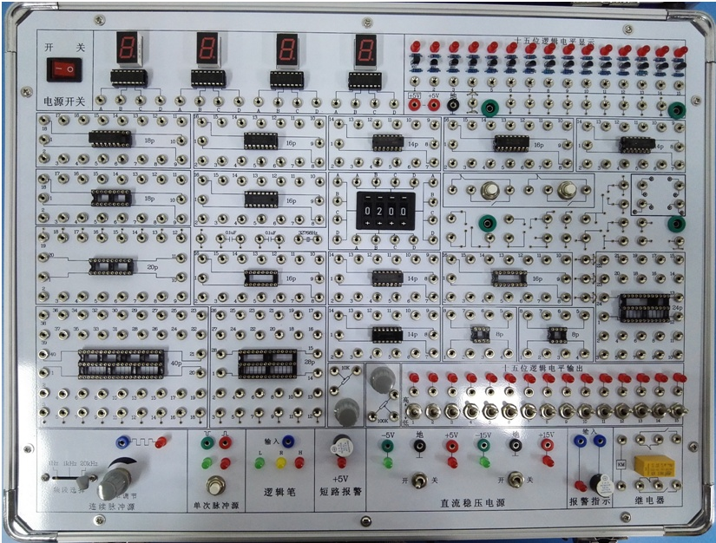
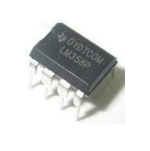
0.1µF
此区域内布局电阻、二极管
LM358

Slide 29
实验设备与器件
函数发生器
直流电源
示波器
(实验箱)
集成运放LM358
若干电阻、电容、二极管

